Slide 1
School vocabulary revision
La fecha

Slide 2

What does James say about his school?
A mí me encanta mi colegio porque es muy moderno y tiene buenas instalaciones. Hay un gimnasio, una biblioteca muy grande y dos piscinas. Sin embargo, estoy harto de los alumnos traviesos.

Slide 3
Match up the translations below
hay | a sports field
no hay | a hall
tenemos | there is
las aulas | badly-behaved students
una biblioteca | facilities
un campo de deportes | we have
un salón de actos | there isn’t
las instalaciones | classrooms
alumnos traviesos | a library
hay | there is
no hay | there isn’t
tenemos | we have
las aulas | classrooms
una biblioteca | a library
un campo de deportes | a sports field
un salón de actos | a hall
las instalaciones | facilities
alumnos traviesos | badly-behaved students

Slide 4
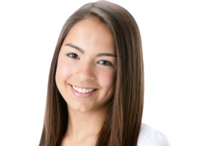
What does Rachel say about her school?
A mí me gusta mucho mi colegio porque no tenemos que llevar uniforme y se puede comer chicle. Mi escuela primaria era muy diferente y tenía reglas muy estrictas.

Slide 5
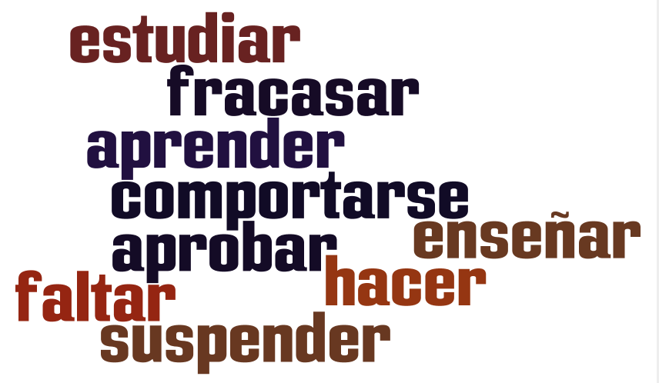
How many of these words do you already know? Look up the meanings of any you don’t and write these down.

Slide 6
Try to think of ways to remember translations of words. The more ridiculous, the better! Can you think of a way to remember these words? E.g. abogado = lawyer (imagine a lawyer eating an avocado).
aprobar | pass
suspender | fail
pelearse | fight
molestar | annoy
el acoso escolar | bullying
los exámenes | tests
sacar buenas notas | get good marks

Slide 7
Translate these sentences into English.
Las clases empiezan a las ocho y media.
Como un plátano y bebo un batido de frutas en el recreo.
Charlo con mis amigos.
Hago los deberes por la tarde.
Cuando llueve voy al instituto en coche con mi hermano.
Hay algunos alumnos traviesos en mi clase.
Hay buenas instalaciones en mi colegio.
Las reglas son tontas e inútiles.

Slide 8
How do these people travel to school and why?
Iba al instituto en coche pero ahora voy a pie para reducir los gases de escape y proteger el medio ambiente. | walk, environment
Voy a la escuela en autobús porque es más rápido que andar y también es más barato para mis padres. | bus, quicker, cheap
Voy al colegio en tren porque no vivo cerca. Sin embargo, es muy caro y siempre huele mal. | train, don’t live near
Cuando llueve voy al colegio en coche porque es cómodo, pero normalmente en verano tengo que ir a pie y no me gusta porque soy muy perezosa. | car when it rains, comfortable, walk in summer

Slide 9
Unscramble the letters to find the translations of these words.
bparroa | pass
dsupnerse | fail
relpease | fight
stolmera | annoy
socoa rolasce | bullying
ols ánxmesne | tests
rasac bnueas tnoas | get good marks
aprobar | pass
suspender | fail
pelearse | fight
molestar | annoy
el acoso escolar | bullying
los exámenes | tests
sacar buenas notas | get good marks

Slide 10

What does Jack say about his school?
¡Me encanta mi colegio! Los profesores son muy amables y siempre nos ayudan. Nunca gritan y no nos ponen demasiados deberes.

Slide 11
Translate these past tense sentences into English.
Cuando era más joven el colegio era muy diferente.
No estudiaba español en el colegio de primaria.
Tenía más amigos cuando era más joven.
Jugaba al fútbol en el patio durante los recreos.
Hacía menos deporte.
Comía bocadillos de queso todos los días.

Slide 12
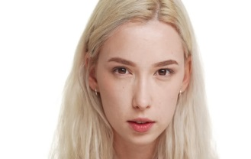
What is Sofía saying about her school?
Normalmente me gusta la escuela y mi asignatura preferida es el dibujo. Es muy divertido. Odio las matemáticas porque tengo miedo a la profesora. Siempre grita y es muy estricta.

Slide 13
Translate these sentences into English.
No se debe hablar mientras habla el profesor.
Se debe pedir permiso.
Las reglas son necesarias pero anticuadas.
Se puede llevar maquillaje.
No se puede comer chicle.
No se debe usar el móvil en clase o llegar tarde.

Slide 14
What does Sofía want to do when she finishes school?
En el futuro quiero tener éxito y ganar mucho dinero. Me gustaría vivir en el extranjero también.

Slide 15

Words that end in ‘ity’ in English will often end in ‘ad’ in Spanish. Can you work out these cognates?

Slide 16
What are Jessica’s plans for the future?
El año que viene voy a buscar un empleo o a tomarme un año libre. No quiero ir a la universidad.

